Slide 1
“双减”政策
人工智能212--廖博文

Slide 2
目录/CONTENTS
01
什么是“双减”
02
为什么要”双减”
03
我眼中的“双减”

Slide 3

1、减轻作业负担
全面压减作业总量和时长。小学一、二年级不布置家庭书面作业，三至六年级书面作业平均完成时间不超过60分钟....
线上培训每课时不超过30分钟，课程间隔不少于10分钟，结束时间不晚于21点。
单击此处
添加大标题
2、减轻校外培训负担
校外培训机构不得占用国家法定节假日、休息日及寒暑假期组织学科类培训。
不再审批新的面向学龄前儿童的校外培训机构和面向普通高中学生的学科类校外培训机构。

Slide 4
当下的教育问题
应试教育问题
学生心理健康问题
十分看重于考试成绩，背诵与解题，控制思想、扼杀想象力、知识局限
由于繁重的学业，升学激烈的竞争导致学生心理健康问题严峻。
教育问题
技术人才教育缺失问题
校外补习机构问题
应试教育培养了太多高学历人才，但真正吃苦耐劳的技术人才太少
校外补习机构众多，学生补习风气兴盛，教育成本提高。

Slide 5
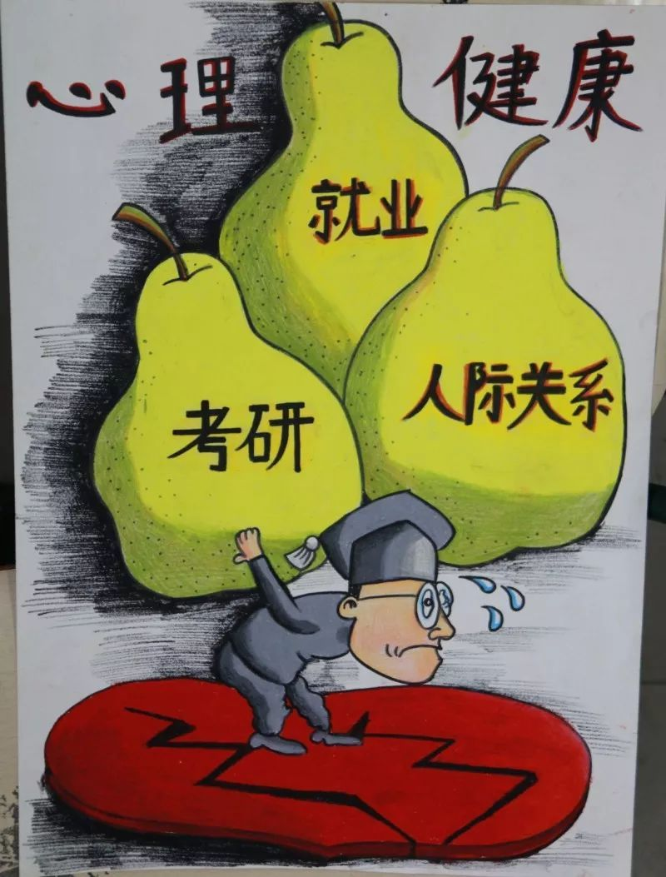
学生心理健康问题
一、最近公布2021年，国民心理健康发展报告显示，高中生超过四成有抑郁倾向，高达10.9%-12.5%，重度抑郁
二，北京大学曾经对大一新生做过心理调查40.4%的人认为活着没有意义。
三、 世界卫生组织统计，在全球1/3的国家中，青少年是自杀风险最高的人群。在我国15~34岁人群中，自杀是排在首位的死因。

Slide 6

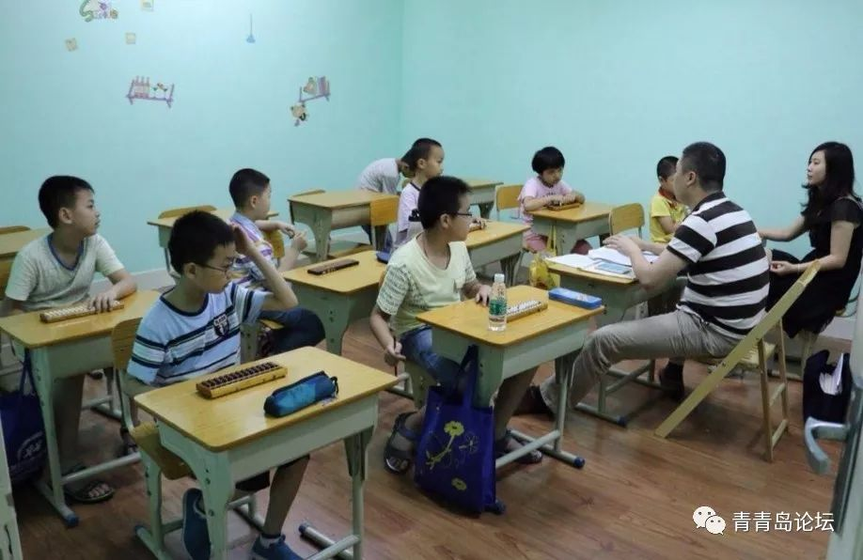
校外培训带来的家庭负担
1、补习使很多本就不富裕的家庭雪上加霜
校外培训带来的不良风气
1、盲目地跟风补习，挤占课余时间发展自身。
2、学生过度地依赖补习，校内课堂不重视。

Slide 7
解决问题
01
减少中小学生的负担，扩大素质教育的范围
02
避免培训机构已经扰乱国家选拔人才的程序
03
减少家长的教育支出，提高生育意愿
04
培养技术人才，促进制造业的复兴与升级

Slide 8
我眼中的“双减”政策
（1)“双减”真的减的了吗？
（2）我觉得“双减”政策可能会带来的影响。
（3）如何才能真正做到“双减”。

Slide 9



优质教育资源的稀缺无法阻止人们的激烈竞争
我觉得“减”不了
校外培训机构会以其他的方式出现
教师家里私开补习班，私人补习班

Slide 10
学校教育施加压力减小
01
家庭教育施加压力加大
双减政策使得学校作业负担减小，学生课余时间增加。
因为“双减”政策并不能做到真正的减负，因此学校教育压力的空挡必然由家庭教育来填补
贫富差距扩大
04
02
学生水平的两极分化
学生所享受的教育资源存在差距，导致学生水平差距巨大，进一步影响未来家庭的收入差距。
不同家庭条件下，所享受教育资源差距拉大
03
由于家庭条件不同，父母对孩子教育的重视程度不同；导致原本家庭条件好的学生受到更好的教育，而原本就家庭条件差的学生得到优质教育的机会更少

Slide 11

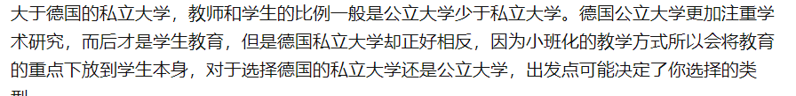
为什么中国这么难‘双减’，而国外发达国家却能做到减负与培养人材齐头并进？
基本的国情不同，基本的社会制度不同；因此追求保障权利的社会群体不同；导致了适用的政策不同。
中国14亿人口，优质教育资源少，人均资源少
德国8000万人口，优质教育资源多，人均资源多
China
Germany
社会主义制度，追求公平，保障广大人民利益
资本主义制度，资产阶级为实现其阶级专政，保障有钱人，资本家的利益

Slide 12


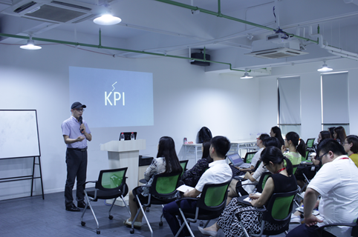
如何做到真正“双减”
发展社会生产力
提高社会福利
增多社会优质资源，减轻就业压力，降低社会生存压力。
保障弱势群体的社会福利；给低学历人员，能力较低社会人员提供必要的帮扶。

Slide 13
然而提高社会生产里并不是短时间内可以实现的
国家出台“双减”政策，至少表明政府要改变目前教育现状的决心和对待已出现教育问题积极的处理态度。相信在未来会有更有效的措施，改进我国的教育问题。

Slide 14
谢谢聆听

